Slide 1


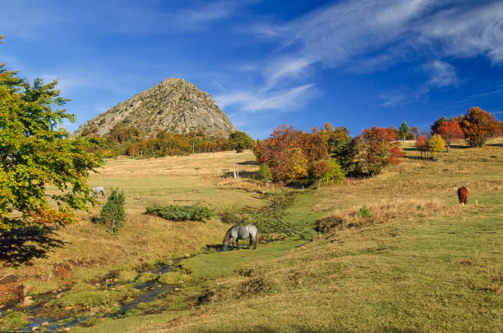
LOIRE A VELO 2022
Vers les sources de la Loire

Slide 2
Projet du 20 au 28 août
8 étapes
670 km
5 335 m de dénivelé
Un super programme alliant sport, tourisme et convivialité

Slide 3
Les étapes
Etape 1 : Orléans - Belleville sur Loire
102 Km (Déniv. 220m)
Etape 2 : Belleville sur Loire - Nevers
94 Km (Déniv. 235m)
Etape 3 : Nevers - Bourbon Lancy
78 Km (Déniv. 210m)

Slide 4
Etape 4 : Bourbon Lancy - Roanne
88 Km (Déniv. 260m)
Etape 5 : Roanne - Bonson
85 Km (Déniv. 750m)
Etape 6 : Bonson – Le Puy en Velay
95 Km (Déniv. 1500m)
(Avec le barrage de Grangent + 6 Km et + 100m de dénivelé)

Slide 5
Etape 7 : Le Puy en Velay - Goudet
37 Km (Déniv. 750m)
Etape 8 : Goudet - Mont Gerbier de Jonc - Goudet
91 Km (Déniv. 1410m)
Variante : 82 Km (Déniv. 1364m)

Slide 6
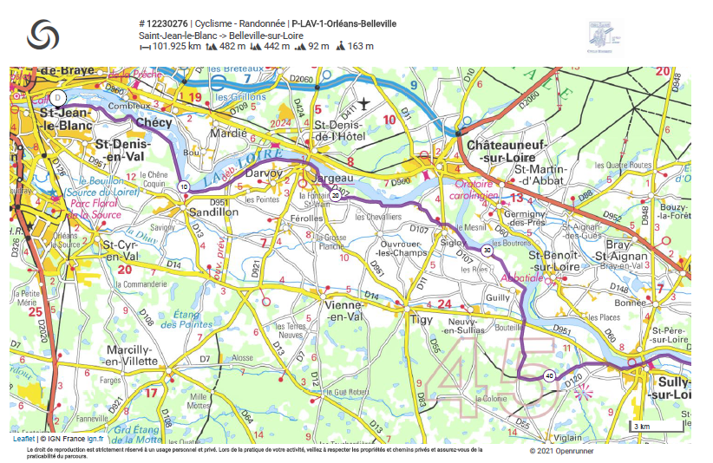
Etape 1

Slide 7
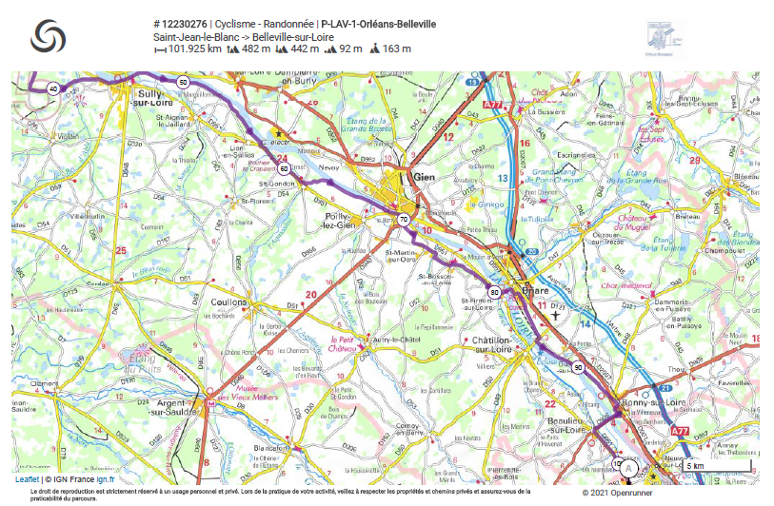
Etape 1

Slide 8
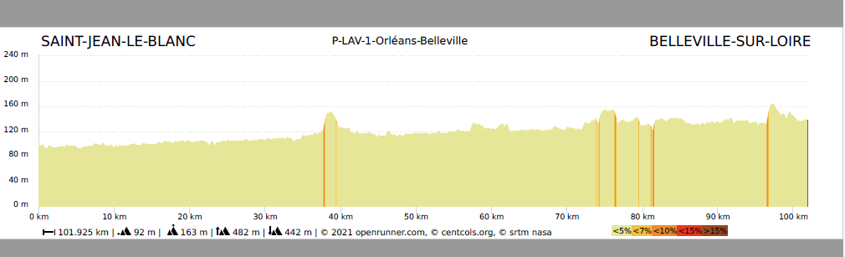
Etape 1 profil

Slide 9
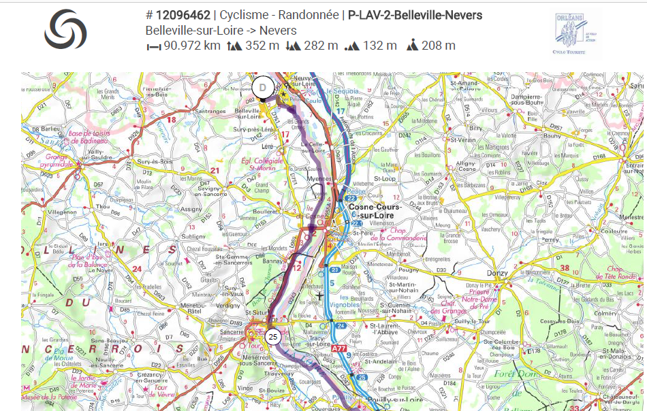
Etape 2

Slide 10
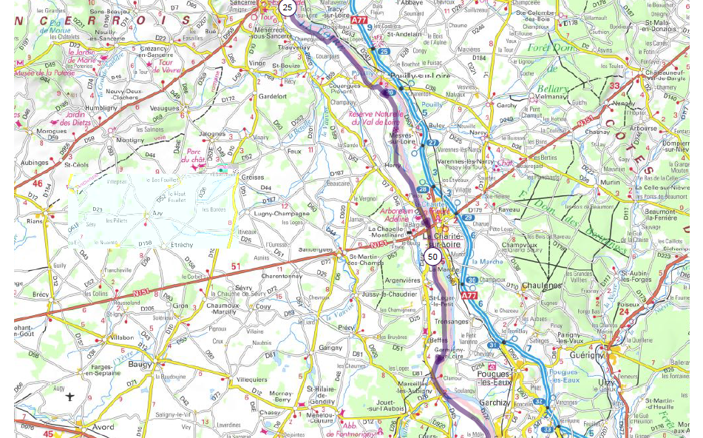
Etape 2

Slide 11
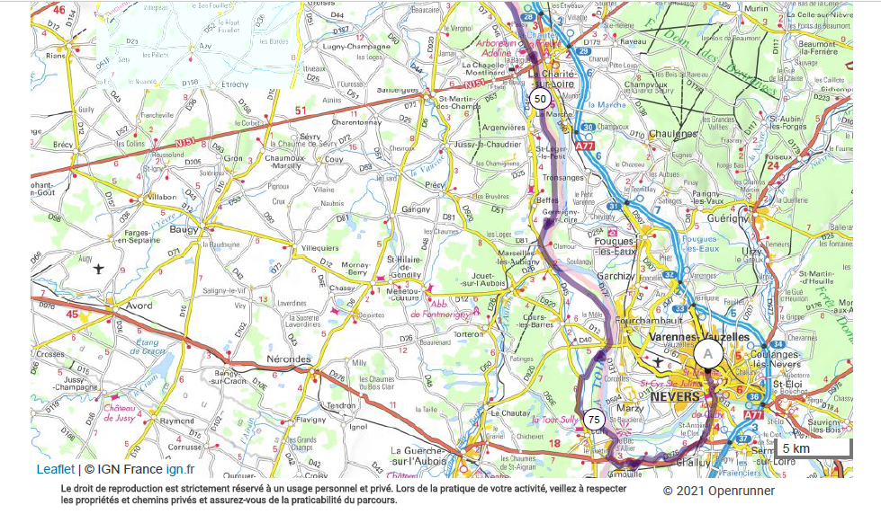
Etape 2

Slide 12
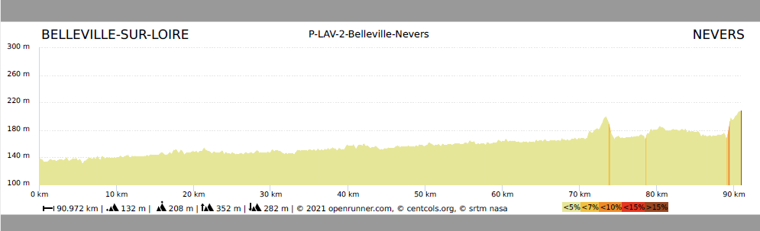
Etape 2 profil

Slide 13
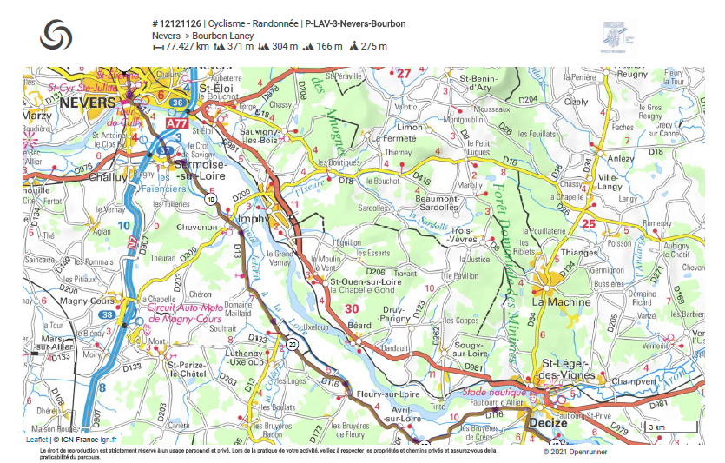
Etape 3

Slide 14
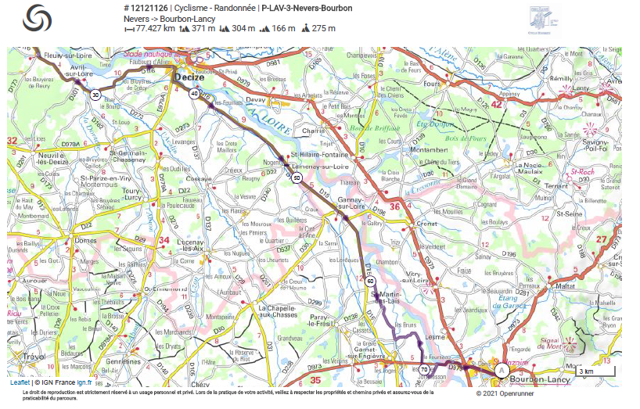
Etape 3

Slide 15
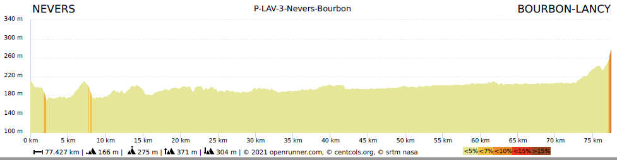
Etape 3 profil

Slide 16
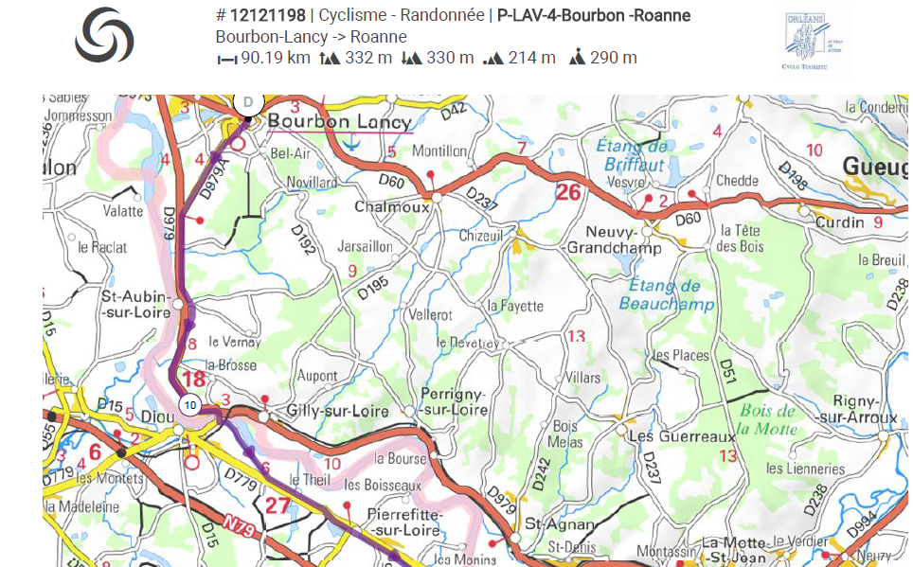
Etape 4

Slide 17
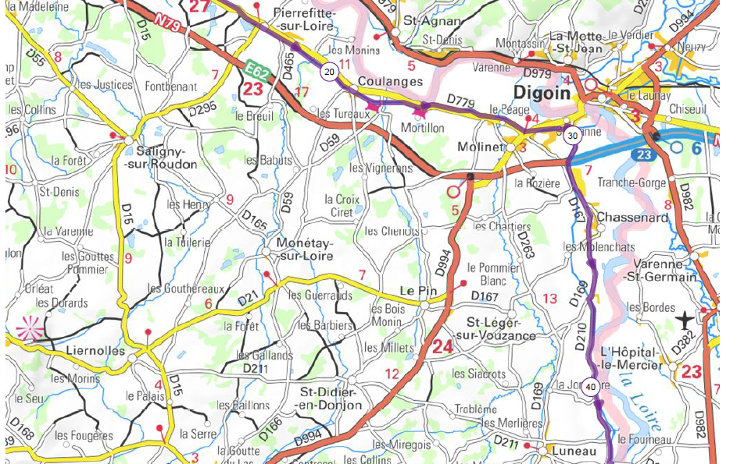
Etape 4

Slide 18
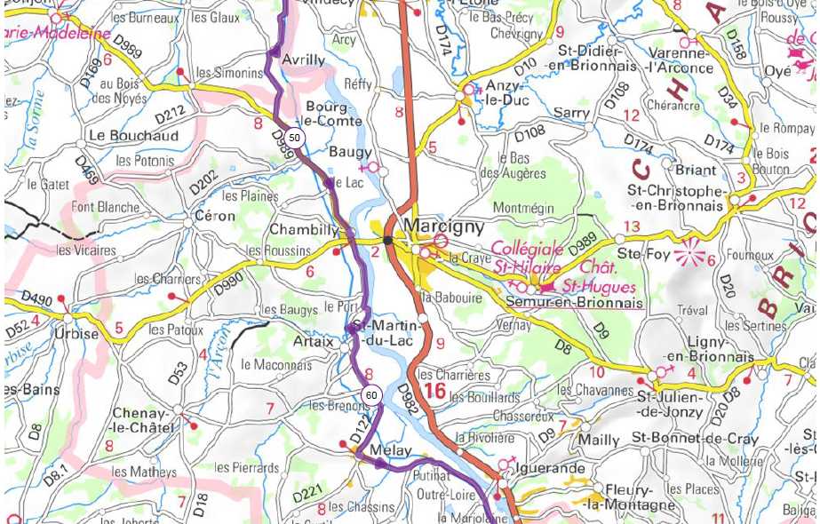
Etape 4

Slide 19
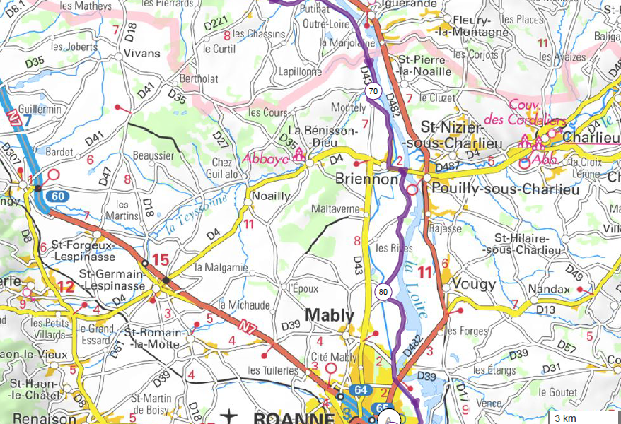
Etape 4

Slide 20
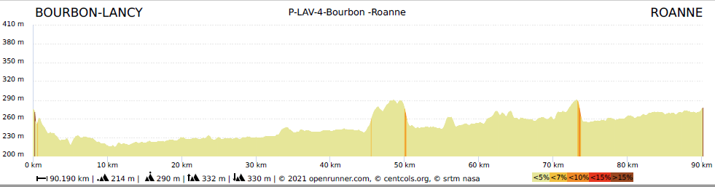
Etape 4 profil

Slide 21
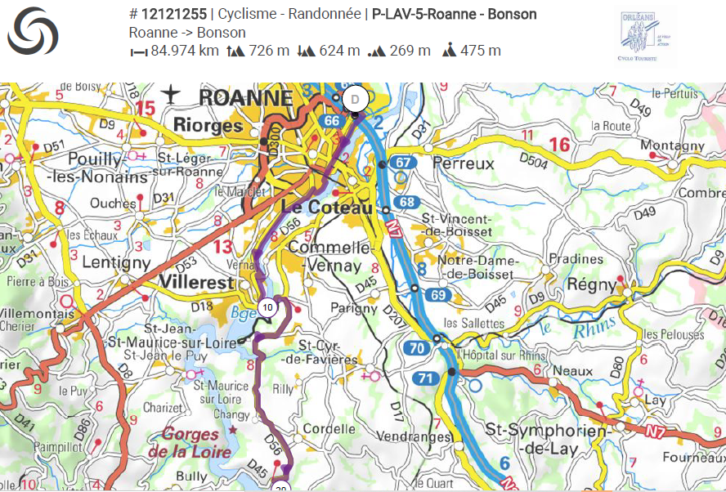
Etape 5

Slide 22
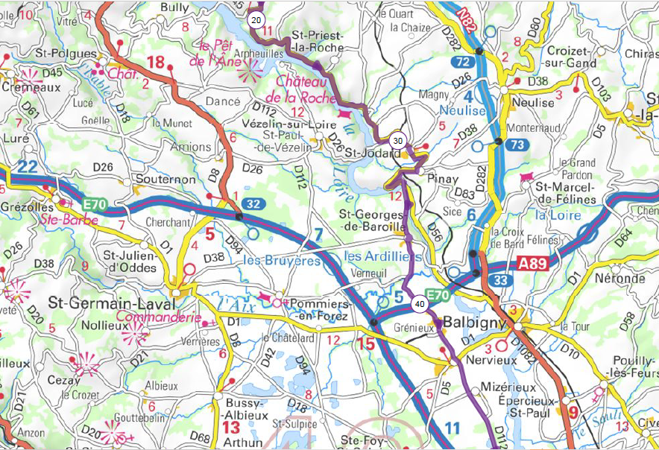
Etape 5

Slide 23
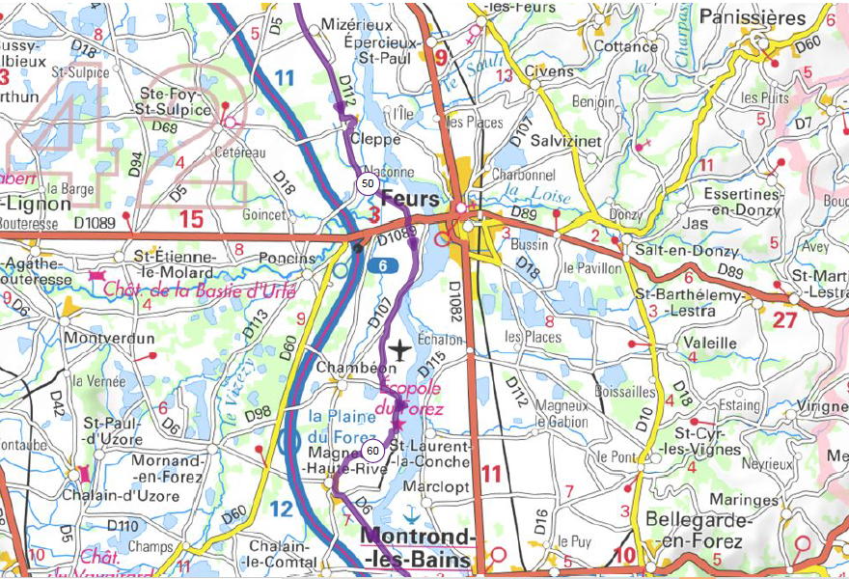
Etape 5

Slide 24
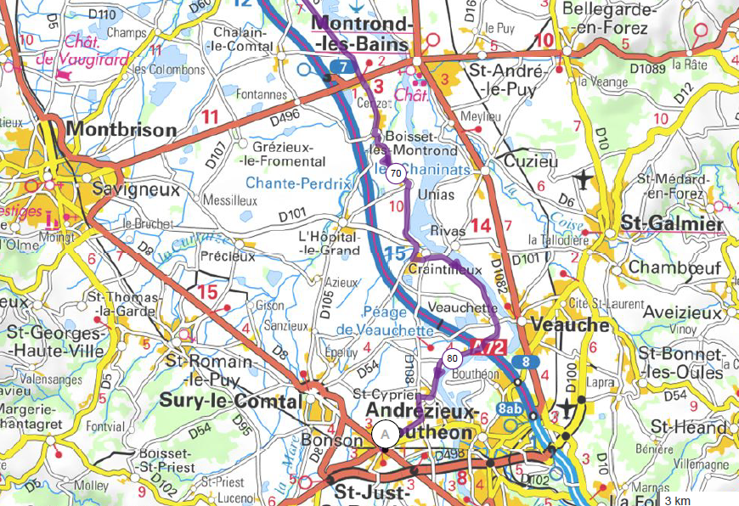
Etape 5

Slide 25
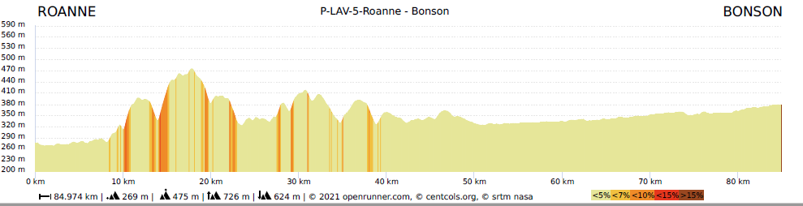
Etape 5 profil

Slide 26
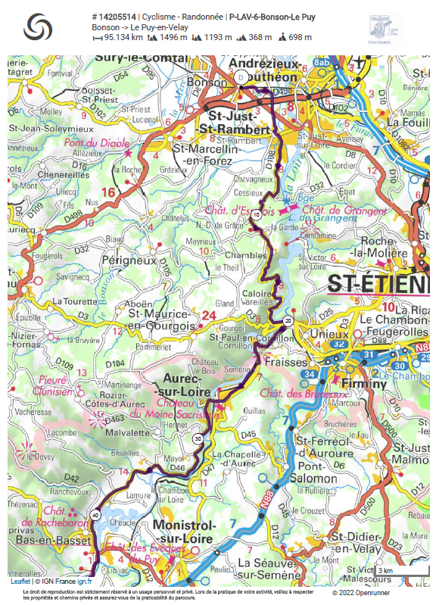
Etape 6

Slide 27
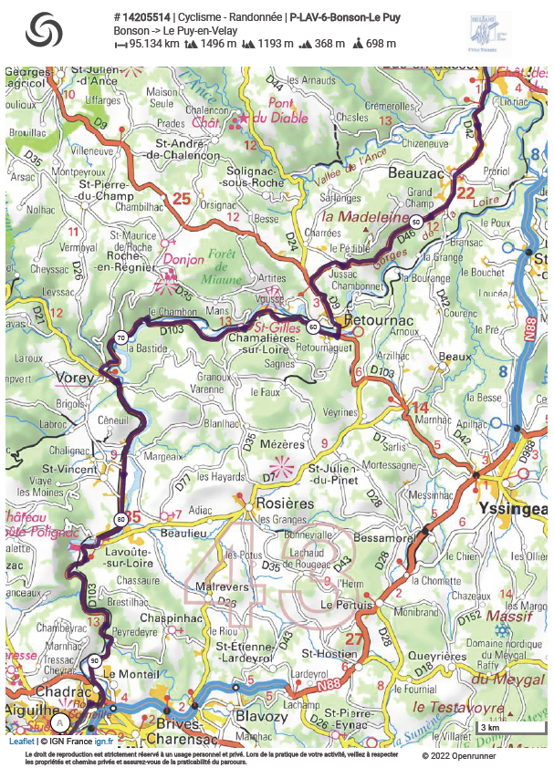
Etape 6

Slide 28
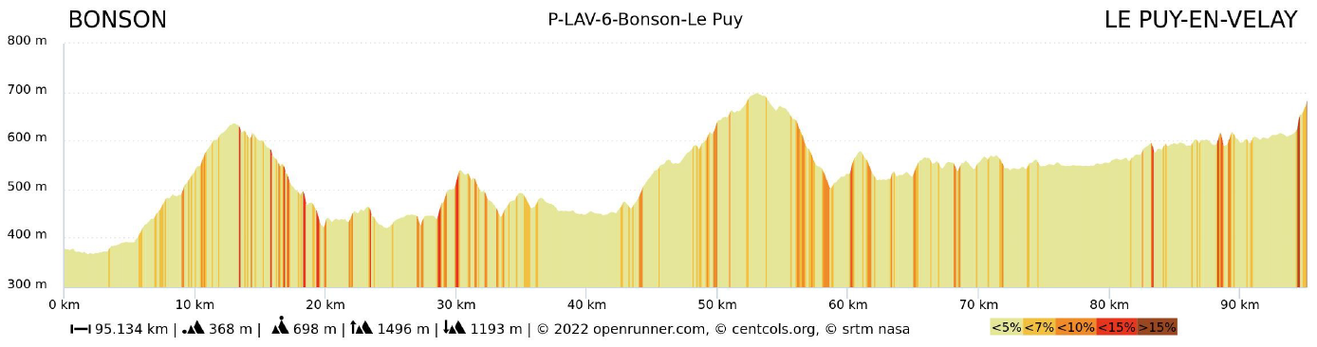
Etape 6 profil

Slide 29
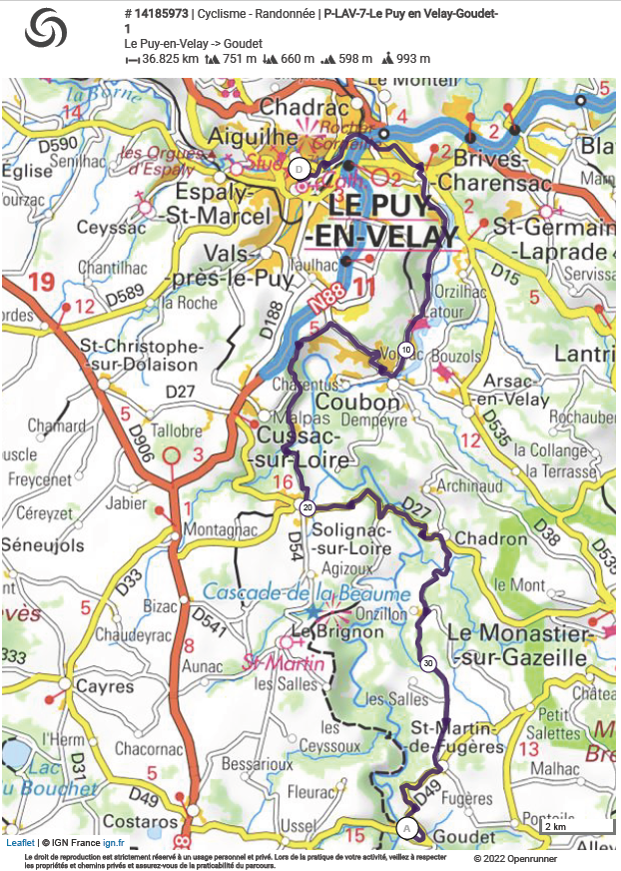
Etape 7

Slide 30
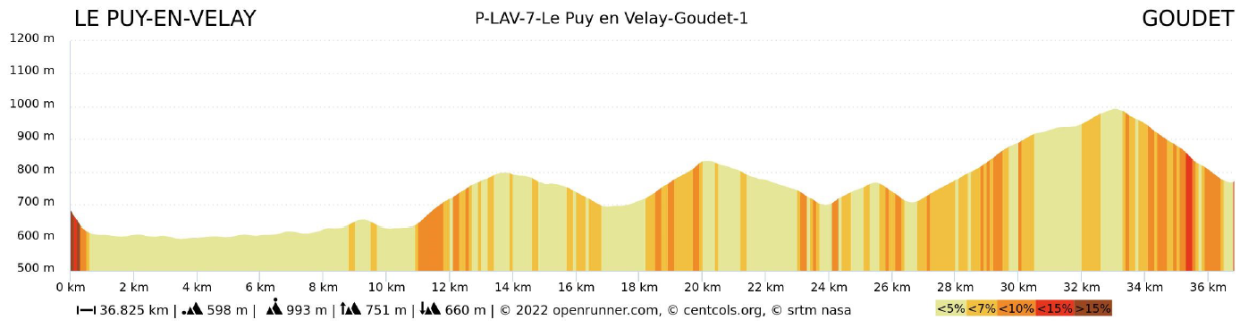
Etape 7 profil

Slide 31
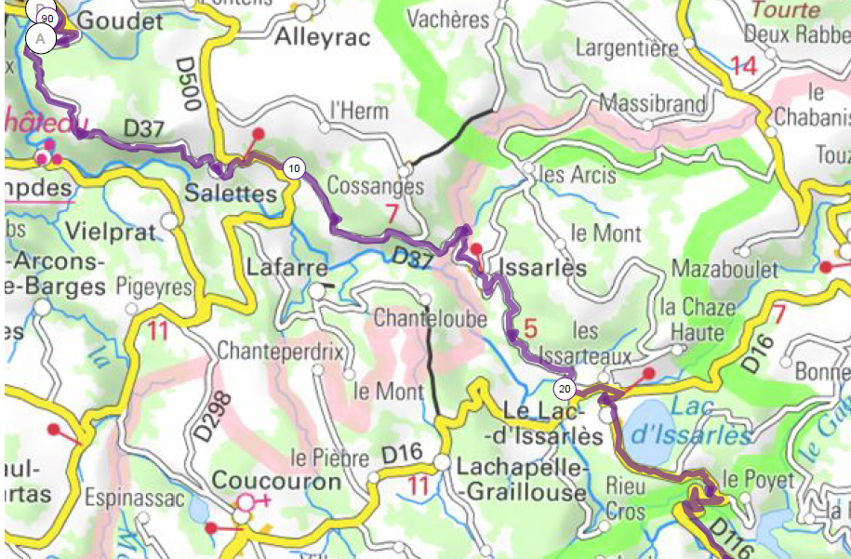
Etape 8

Slide 32
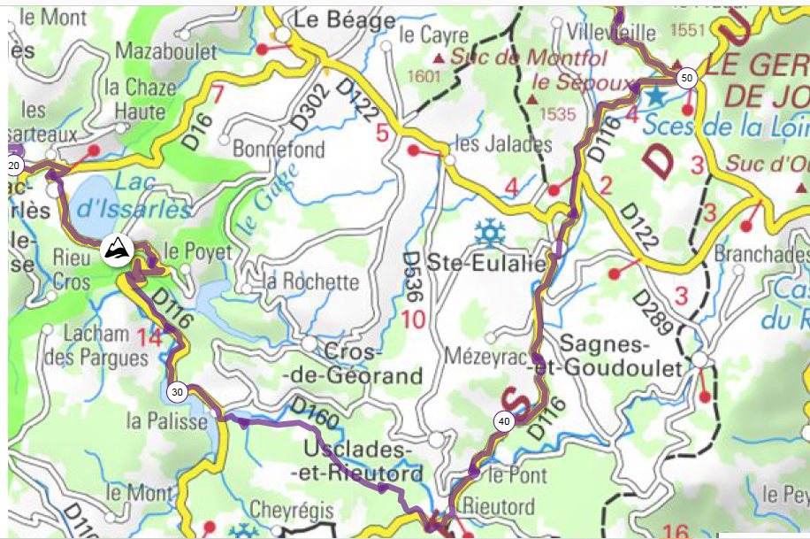
Etape 8

Slide 33
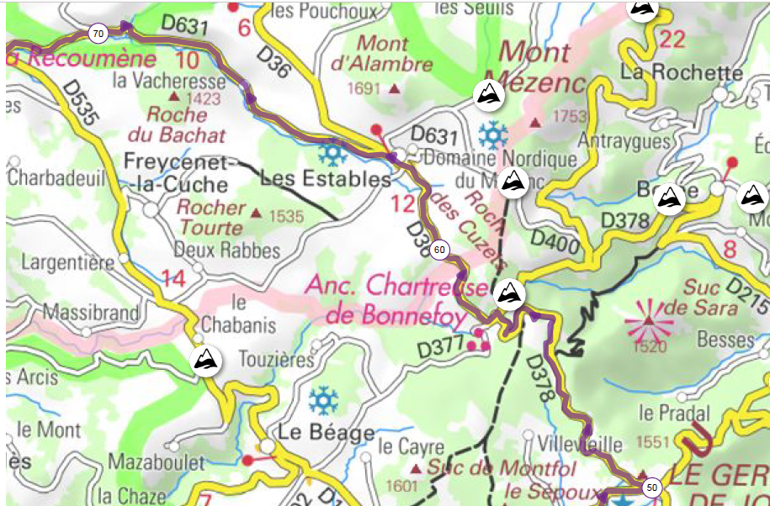
Etape 8

Slide 34
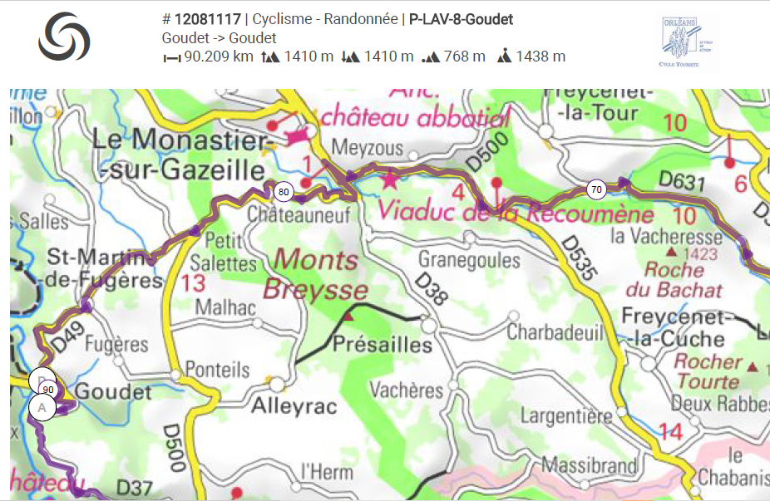
Etape 8

Slide 35
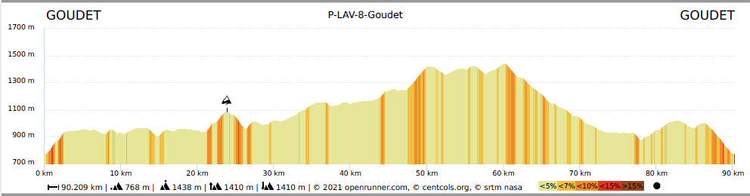
Etape 8 profil

Slide 36
Inscrivez vous dès maintenant
Les réservations d’hébergements doivent être faites

